Slide 1
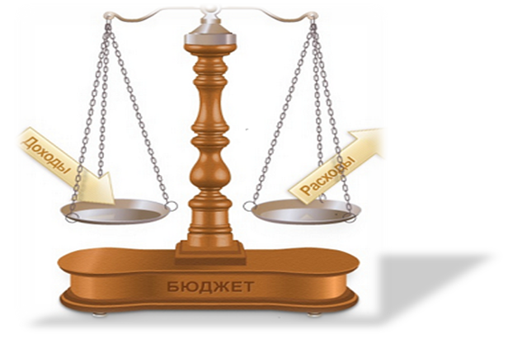
муниципальный район
«БАЛЕЙСКИЙ РАЙОН»
Бюджет ДЛЯ
ГРАЖДАН
Бюджет для граждан подготовлен на основании: проекта решения СОВЕТА МУНИЦИПАЛЬНОГО РАЙОНА "БАЛЕЙСКИЙ РАЙОН" «О бюджете МУНИЦИПАЛЬНОГО РАЙОНА "БАЛЕЙСКИЙ РАЙОН" на 2022 год и на плановый период 2023 и 2024 годов»

Slide 2
Мы проводим ежегодно очень кропотливую и серьезную работу над самым важным документом района - бюджетом Балейского района на очередной финансовый год и плановый период. Его формирование - это сложный процесс, в который должны быть вовлечены все граждане.
Бюджет разрабатывается в непростых условиях замедления роста экономики по России. Вместе с тем, мы сохраняем все социальные гарантии для жителей Балейского района, обеспечиваем расходные обязательства, взятые районом, в том числе и на выполнение майских указов Президента Российской Федерации с сохранением уровня номинальной заработной платы работников бюджетной сферы не ниже необходимого уровня.
«Бюджет для граждан» - информационный сборник, который знакомит население района с основными положениями главного финансового документа - бюджета муниципального района «Балейский район» на очередной год и плановый период и создан специально для того, чтобы каждый житель Балейского района был осведомлен, как формируется и расходуется бюджет муниципального района «Балейский район», сколько в бюджет поступает средств и на какие цели они направляются.
Мы открыты для ваших замечаний и конструктивных предложений.
Балейский район

Slide 3
Что такое бюджет?
БЮДЖЕТ (от старонормандского bougette – кошель, сумка, кожаный мешок) – форма образования и расходования денежных средств, предназначенных для финансового обеспечения задач и функций государства и местного самоуправления
РАСХОДЫ
Это выплачиваемые из бюджета денежные средства (социальные выплаты населению, содержание муниципальных учреждений (образование, ЖКХ, культура и другие) капитальное строительство и другие)
ДОХОДЫ
Это поступающие в бюджет денежные средства (налоги от юридических и физических лиц, административные платежи и сборы, безвозмездные поступления)

Slide 4
Глоссарий
Бюджет - форма образования и расходования денежных средств, предназначенных для
финансового обеспечения задач и функций государства и местного самоуправления.
Администратор доходов бюджета - орган государственной власти, орган местного самоуправления, орган местной администрации, орган управления государственным внебюджетным фондом, ЦБ РФ, казенное учреждение, осуществляющие в соответствии с законодательством Российской Федерации контроль за правильностью исчисления, полнотой и своевременностью уплаты, начисление, учет, взыскание и принятие решений о возврате (зачете) излишне уплаченных (взысканных) платежей,
пеней и штрафов по ним, являющихся доходами бюджетов бюджетной системы РФ.
Доходы бюджета - денежные средства, поступающие в бюджет, за исключением средств, являющихся
в соответствии с Бюджетным кодексом РФ источниками финансирования дефицита бюджета.
Налог - обязательный, индивидуально безвозмездный платеж, взимаемый с физических и юридических
лиц для финансового обеспечения деятельности государства и (или) муниципальных образований.
Налоговые доходы - доходы от предусмотренных законодательством РФ о налогах и сборах
федеральных налогов и сборов, в том числе от налогов, предусмотренных специальными
налоговыми режимами, региональных и местных налогов, а также пеней и штрафов по ним.
Неналоговые доходы - доходы от использования имущества, находящегося в государственной или муниципальной собственности, доходы от продажи имущества (кроме акций и иных форм участия
в капитале, государственных запасов драгоценных металлов и драгоценных камней), находящегося
в государственной или муниципальной собственности, доходы от платных услуг, оказываемых
казенными учреждениями, средства, полученные в результате применения мер гражданско
-правовой, административной и уголовной ответственности, в том числе штрафы,
конфискации, компенсации и иные суммы принудительного изъятия.

Slide 5
Глоссарий
Безвозмездные поступления - поступающие в бюджет денежные средства на безвозмездной основе из бюджетов других уровней (межбюджетные трансферты), от физических и юридических лиц.
Дотация - межбюджетный трансферт, предоставляемый на безвозмездной и безвозвратной основе без установления направлений и (или) условий их использования. Дотации выделяются из бюджета вышестоящего уровня в случаях, если закрепленных и регулирующих доходов не достаточно для формирования минимального бюджета нижестоящего территориального уровня.
Субсидия — межбюджетный трансферт ,предоставляемый в целях софинансирования расходных обязательств
Субвенция — межбюджетный трансферт ,предоставляемый в целях финансового обеспечения расходных обязательств по переданным полномочиям. Имеет конкретные цели; в отличие от дотации (которая не имеет цели в принципе) подлежат возврату в случае отклонения от цели.
Расходы бюджета - это выплачиваемые из бюджета денежные средства (социальные выплаты населению, содержание государственных учреждений (образование, ЖКХ, культура и другие) капитальное строительство и другие), за исключением средств, являющихся в соответствии с Бюджетным кодексом РФ источниками финансирования дефицита бюджета.
Главный распорядитель бюджетных средств (ГРБС) - орган государственной власти, орган управления государственным внебюджетным фондом, орган местного самоуправления, орган местной администрации, а также наиболее значимое учреждение науки, образования, культуры и здравоохранения, имеющие право распределять бюджетные ассигнования и лимиты бюджетных обязательств между подведомственными распорядителями и (или) получателями бюджетных средств.
Государственная (муниципальная) программа- система мероприятий (взаимоувязанных по задачам, срокам осуществления и ресурсам) и инструментов государственной политики, обеспечивающих в рамках реализации ключевых государственных (муниципальных) функций достижение приоритетов и целей государственной (муниципальной) политики в сфере социально-экономического развития и безопасности.
Профицит - превышение доходов над расходами бюджета.
Дефицит - превышение расходов бюджета над его доходами.

Slide 6
На чем основывается бюджет района?
Бюджет района составляется и утверждается
с 2019 года сроком на три года.
Составление бюджета основывается на:
1
Бюджетном послании Президента Российской Федерации
2
Основных направлениях бюджетной и налоговой
политики Забайкальского края
3
Основных направлениях бюджетной и налоговой
политики муниципального района
4
Прогнозе социально -экономического развития
муниципального района

Slide 7
Какие этапы проходит бюджет?
Составление и утверждение бюджета - процесс, основанный на правовых нормах. Формирование, рассмотрение и утверждение происходят ежегодно.
До начала составления бюджета района Администрацией муниципального района «Балейский район» принимается нормативно-правовой акт, в котором определяются ответственные исполнители, порядок и сроки работы над документами и материалами, необходимыми для составления бюджета района. Непосредственное составление бюджета района осуществляет Комитет по финансам Администрации муниципального района «Балейский район» .
Составленный бюджет района представляется на рассмотрение в Совет муниципального района не позднее 15 ноября текущего года.
Составление бюджета:
Рассмотрение бюджета:
Бюджет района в ноябре - декабре текущего года рассматривается в комитете по бюджету, контрольно -счетной палатой, на публичных слушаниях. Бюджет района рассматривается депутатами в одном чтении.
Утверждение бюджета:
Решение о бюджете района на очередной финансовый год утверждается Советом муниципального района «Балейский район» муниципального района до 31 декабря текущего года.

Slide 8
Участники бюджетного процесса
глава муниципального района «балейский район»
Совет муниципального района «балейский район»
управление Федерального казначейства по ЗАБАЙКАЛЬСКОму КРАю
Контрольно-СЧЕТНАЯ ПАЛАТА муниципального района «БАЛЕЙСКИЙ РАЙОН»
главные распорядители, распорядители и получатели средств бюджета района
администрация муниципального района «Балейский район»
главные администраторы (администраторы) доходов бюджета района
главные администраторы (администраторы) источников финансирования дефицита бюджета района
Комитет по финансам администрации «балейский район»

Slide 9
Основные приоритеты бюджетной и налоговой политики муниципального района «Балейский район»
Обеспечение сбалансированности и
устойчивости бюджетной системы муниципального района
Управление муниципальным
долгом
Повышение эффективности
бюджетных расходов
Повышение прозрачности
бюджета и бюджетного
процесса
Совершенствование программного метода планирования расходов

Slide 10
Динамика поступления доходов
в бюджет муниципального района «Балейский район»
тыс. руб.

Slide 11
Основные параметры
бюджета муниципального района «Балейский район»
2022 год
Доходы в сумме 756 010 тыс. рублей;
Расходы в сумме 752 755 тыс. рублей;
Профицит в сумме 3 255,45 тыс. рублей или 0,01%
от объёма доходов без учёта
безвозмездных поступлений
2023 год
Доходы в сумме 626 827 тыс. рублей;
Расходы в сумме 607 399 тыс. рублей;
Профицит в сумме 3 255,45 тыс. рублей или 0,01%
2024 год
Доходы в сумме 623 571 тыс. рублей;
Расходы в сумме 604 144 тыс. рублей;
Профицит в сумме 3 255,45 тыс. рублей или 0,01%

Slide 12
Доходы бюджета муниципального района «Балейский район»
Доходы бюджета - поступающие в бюджет денежные средства
Налоговые
доходы
Неналоговые
доходы
Безвозмездные
поступления
Налог на доходы физических лиц;
Налог на добычу полезных ископаемых;
Акцизы на нефтепродукты;
Государственная пошлина;
Единый налог на вмененный доход для отдельных видов деятельности
Единый с/х налог;
Налог, взимаемый в связи с применением патентной системы налогообложения.
Доходы от сдачи в аренду муниципального имущества;
Доходы от аренды земельных участков;
Поступления штрафных санкций;
Плата за негативное воздействие на окружающую среду;
Поступления от продажи муниципального имущества;
Доходы от оказания платных услуг.
Поступающие в бюджет денежные средства на безвозвратной и безвозмездной основе из бюджетов других уровней (межбюджетные трансферты в виде дотаций, субсидий, субвенций), а также перечисления от физических и юридических лиц.

Slide 13
Структура доходов бюджета муниципального района «Балейский район"в 2021 году
Всего 859150 тыс. руб.

Slide 14
Структура доходов бюджета муниципального района «Балейский район"в 2022 году
Всего 756 010 тыс. руб.

Slide 15
Структура налоговых доходов бюджета муниципального района «Балейский район"в 2022 году

Slide 16
Структура неналоговых доходов бюджета муниципального района «Балейский район"в 2022 году

Slide 17
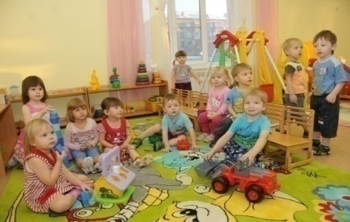
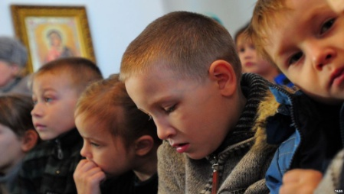
Субвенции на 2021 год
На финансирование общеобразовательного процесса
169 528 000руб.
На финансирование дошкольного образования
73 213 800 руб.
Компенсация части родительской платы
607 300,00 руб.
Предусмотрено всего
на 2021 год
263 056 943 рублей,
из них:
Деятельность комиссий по делам несовершеннолетних 582 000 руб.
Летний отдых детей
1 476 630 рублей
Бесплатное питание детей 4 799 000руб.
Выплаты на содержание детей в семьях опекунов
5 713 100,00 руб.
Деятельность по опеке и попечительству
6 410 000 руб.
Проведение Всероссийской переписи населения 258 543 руб.
Обеспечение льготного проезда на городском и пригородном транспорте 521 700руб.
Notes:
тут

Slide 18
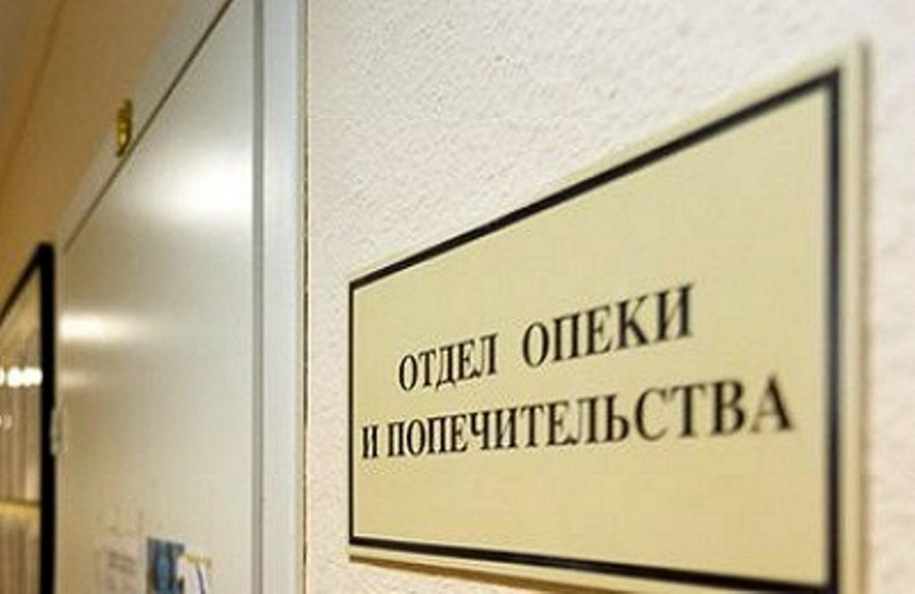
Субвенции на 2022 год
На финансирование общеобразовательного процесса
167 152 000 руб.
На финансирование дошкольного образования
62 274 000 руб.
Предусмотрено субвенций всего
251 720 700 руб., из них:
Компенсация части родительской платы
851 300 руб.
Деятельность комиссий по делам несовершеннолетних 604 600 руб.
Обеспечение льготным питанием детей из малоимущих семей
5 981 900 руб.
Выплаты на содержание детей в семьях опекунов
5 836 600руб.
Обеспечение льготного проезда на городском и пригородном транспорте 627 500 руб.
Деятельность по опеке и попечительству
2 151 400 руб.
Notes:
тут

Slide 19
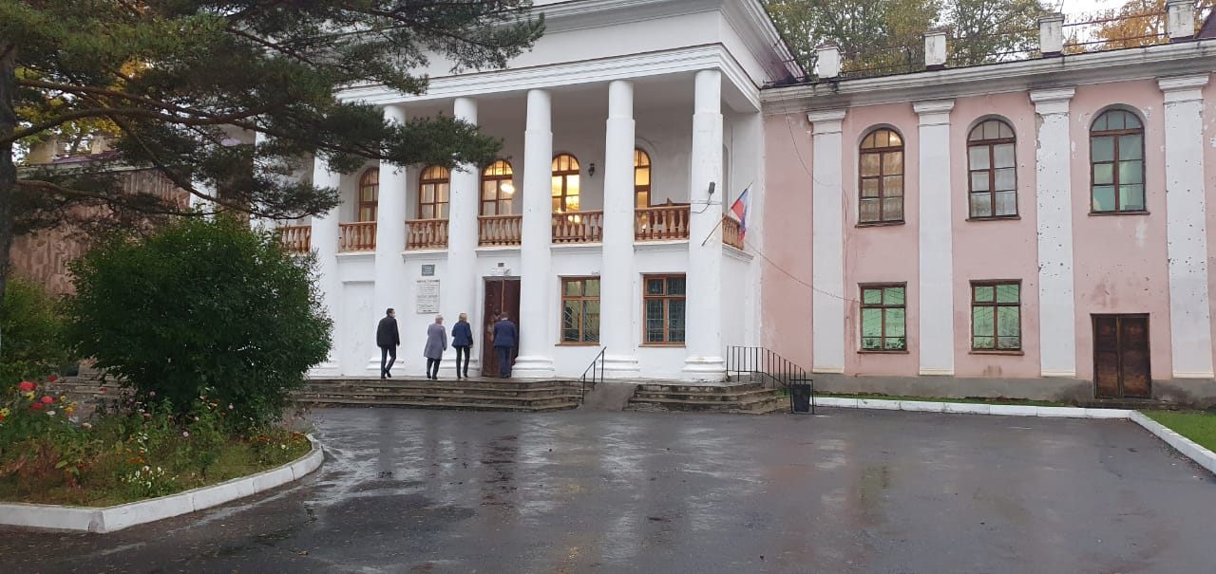
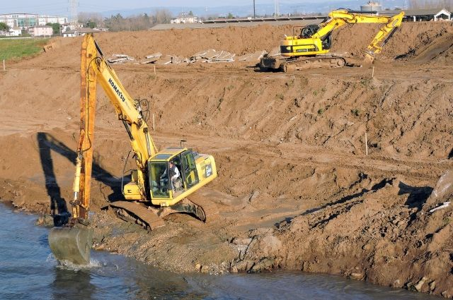
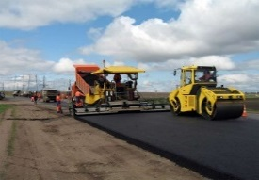
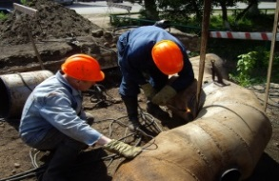
Субсидии ,иные межбюджетные трансферты
на 2021 год
Всего 139 471 731 рублей, из них:
На предоставление соц. выплат молодым семьям на приобретение (строительство) жилья
Субсидии бюджетам муниципальных районов на реализацию программ формирования современной городской среды
1 325 857руб.
8 944 915 руб.
Ремонт спортивного зала сош
На Ликвидацию последствий наводнения в 2021 году, за счет средств резервного фонда Правительства РФ
2 157 460 руб.
На дорожную деятельность
8 079 000 руб.
На модернизация
ЖКХ
4 900 000руб.
Иные межбюджетные трансферты муниципальным районам на восстановление автомобильных дорог общего пользования при ликвидации последствий чрезвычайных ситуаций
10 947 776руб.
Ежемесячное денежное вознаграждение за классное руководство
Реализация мероприятий плана социального развития ЦЭР (ремонт улицы Советская)
11 957 850руб.
18 397 300 руб.
Субсидия на ФОТ работников
14 573 413руб.
35 149 700 руб.
Notes:
тут

Slide 20
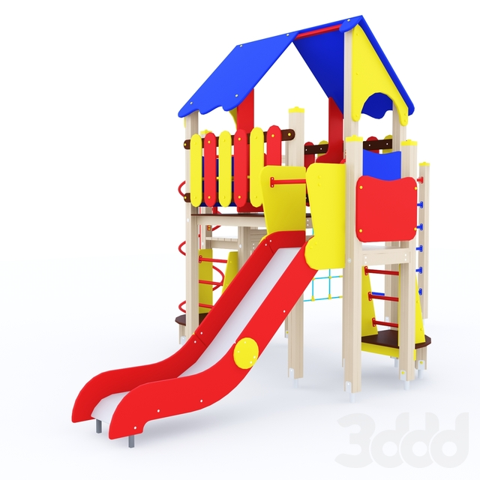
Дотация на сбалансированность на 2021 год
Всего 69 343 250 рублей, из них:
3000 добрых дел на развитие района
Организация выборов
19 171 000 руб.
249 274 руб.
На ликвидацию последствий и возмещения ущерба, причиненного объектам социальной сферы в результате прохождения на территории Забайкальского края циклона с усилением ветра в период с 14-15 марта 2021 г.
Компенсация выпадающих доходов
37 260 276 руб.
На поддержку редакций районных газет
200 000 руб.
12 462 700 руб.
Notes:
тут

Slide 21
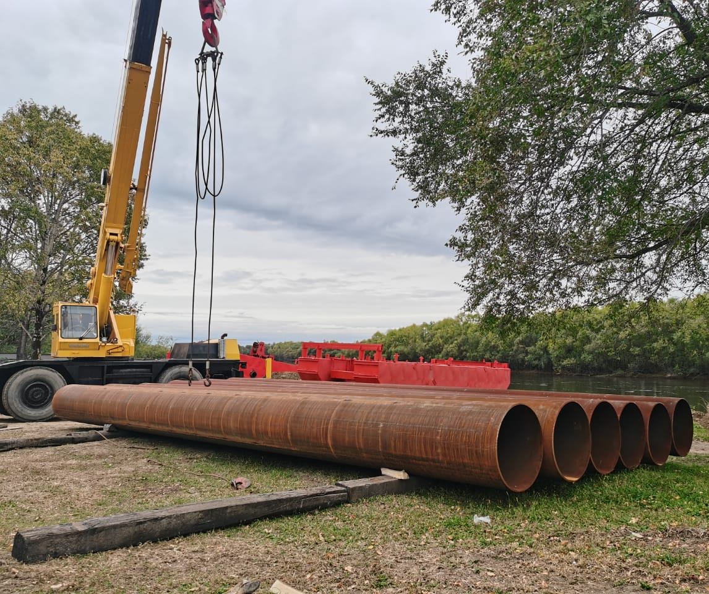
Субсидии, иные межбюджетные трансферты бюджету на 2022 год
Всего 99 298 300 рублей, из них:
На предоставление соц. выплат молодым семьям на приобретение (строительство) жилья
Субсидия на по организацию бесплатного горячего питания
988 700 руб.
15 829 200 руб.
Субсидия на проведение комплексных кадастровых работ
На модернизация
коммунальной инфраструктуры
3 696 500 руб.
5 095 400 руб.
Субсидии на ФОТ работников
На дорожную деятельность строительство (реконструкцию, капитальный ремонт и ремонт автомобильных дорог (и искусственных сооружений на них)
30 000 000 руб.
Ежемесячное денежное вознаграждение за классное руководство
20 843 600 руб
18 397 300 руб
Notes:
тут

Slide 22
Расходы бюджета муниципального района «Балейский район»
Расходы бюджета – выплачиваемые из бюджета денежные средства, за исключением средств, являющихся в соответствии с бюджетным Кодексом источниками финансирования дефицита бюджета.
Формирование расходов осуществляется в соответствии с расходными обязательствами, обусловленными установленным законодательством разграничением полномочий, исполнение которых должно происходить в очередном финансовом году за счет средств соответствующих бюджетов.
Принципы формирования расходов бюджета:
По разделам;
По ведомствам;
По муниципальным программам.

Slide 23
РАСХОДЫ
По функциям государства
Поведомствам
По типам расходных обязательств
По государственным программам
Расходы бюджетов по основным функциям
Национальная оборона
Охрана окружающей среды
Социальная политика
Национальная экономика
Культура
Здравоохранение
Межбюджетные трансферты общего характера (дотации)
Общегосударственные вопросы
Жилищно-коммунальное хозяйство
Образование
Физическая культура и спорт
Национальная безопасность и правоохранительная деятельность
Средства массовой информации
Обслуживание государственного муниципального долга

Slide 24
Структура расходов бюджета в 2020 году 843 780 тыс. руб. в т.ч.

Slide 25
Структура ожидаемых расходов бюджета в 2021 году – 879174 тыс. руб. в т.ч.

Slide 26
Структура расходов бюджета в 2022 году 752755 тыс. руб. в т.ч.

Slide 27
Расходы бюджета муниципального района «Балейский район» по муниципальным программам на 2022 год
Код прогр | Наименование программы | Сумма на 2022 г. руб.
1 | 2 | 3
79601 | МП "Улучшение условий и охраны труда в муниципальном районе "Балейский район" на 2020-2022 годы" | 400 000,00
79602 | МП "Противодействие экстремизму и профилактика терроризма на территории муниципального района "Балейский район" на 2021 - 2025 годы" | 20 000,00
79603 | МП "Поддержка и развитие малого предпринимательства в муниципальном районе "Балейский район" на 2022-2026 | 100 000,00
79606 | МП "Модернизация объектов коммунальной инфраструктуры муниципального района "Балейский район" (2021-2023 годы)" | 400 000,00
79607 | МП «Комплексная модернизация общего образования Балейского района на 2020-2022 годы» | 100 000,00
79608 | МП "Отдых. Оздоровление, временная трудовая занятость детей и молодежи муниципального района "Балейский район" на 2022-2024 годы" | 150 000,00
79609 | МП "Молодежь Балейского района» на 2019-2023 годы" | 80 000,00
79610 | МП "Комплексная безопасность в муниципальных образовательных организациях муниципального района "Балейский район" (2020-2022годы)" | 500 000,00
79611 | МЦП "Развитие культуры Балейского района (2020-2024 годы) " | 350 000,00
79612 | МП "Развитие системы дошкольного образования Балейского района на 2022 - 2024 годы" | 250 000,00
79613 | МП "Об организации учета муниципальной собственности муниципального района "Балейский район" на 2020-2022годы" | 800 000,00

Slide 28
Расходы бюджета муниципального района «Балейский район» по муниципальным программам на 2022 год
Код прогр | Наименование программы | Сумма на 2022 г. руб.
1 | 2 | 3
79614 | МП "Обеспечение экологической безопасности окружающей среды и населения муниципального района "Балейский район" при обращении с отходами производства и потребления (2021 - 2023г.)" | 100 000,00
79615 | МП "Развитие физической культуры и спорта в муниципальном районе "Балейский район"на 2020-2024 г." | 300 000,00
79616 | МП «По профилактике правонарушений на территории муниципального района "Балейский район" на 2021-2025 г | 100 000,00
79619 | МП "Энергосбережение и повышение энергетической эффективности (2021- 2025 годы) " | 300 000,00
79621 | МП "Чистая вода" на (2022 -2024 годы) | 100 000,00
79627 | МП "Комплексное развитие сельских территорий Балейского района на 2021-2025 годы" | 800 000,00
79628 | МП "Ремонт дорог и содержание сети автомобильных дорог общего пользования местного значения муниципального района "Балейский район на 2021-2023 года" | 10 850 560,00
79629 | МП "Доступная среда на 2019-2023 годы" | 100 000,00
79630 | МП "Обеспечение педагогическими кадрами образовательных организаций муниципального района "Балейский район" на 2022-2024 годы" | 200 000,00
79633 | МП "О привлечении и закреплении медицинских кадров на территории муниципального района «Балейский район» на 2020-2023 гг." | 100 000,00
 | Итого | 16 100 560,00

Slide 29
Муниципальный долг бюджета муниципального района «Балейский район»
Динамика муниципального долга

Slide 30
Контактная информация
Комитет по финансам администрации муниципального района «Балейский район»
Адрес: 673450 г. Балей, Ленина ул., 24.
тел. (30232) 5-15-99
тел. (30232) 5-16-87
E-mail:baley@bk.ru

